Slide 1





Regresión lineal
Boris Rendón

Slide 2
Código Github
https://github.com/BorisRendon/Regresor_Lineal_Simple

Slide 3
Funcionalidad
Llenar datasets de manera dinámica
Cargar dataset desde un archivo .csv
Crear y guardar un dataset en un csv

Slide 4

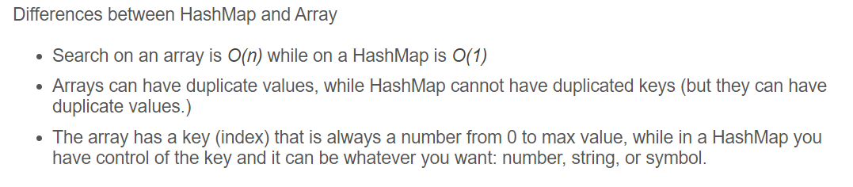


Definición de proyecto con su estructura
Arrays

Slide 5
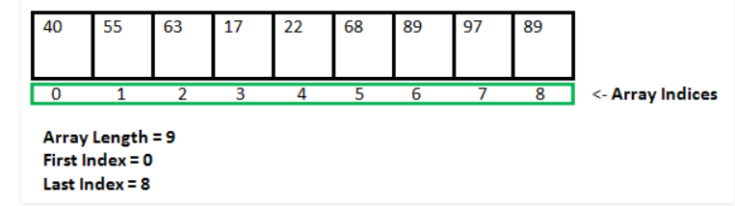
Aplicación de estructuras de datos

Slide 6





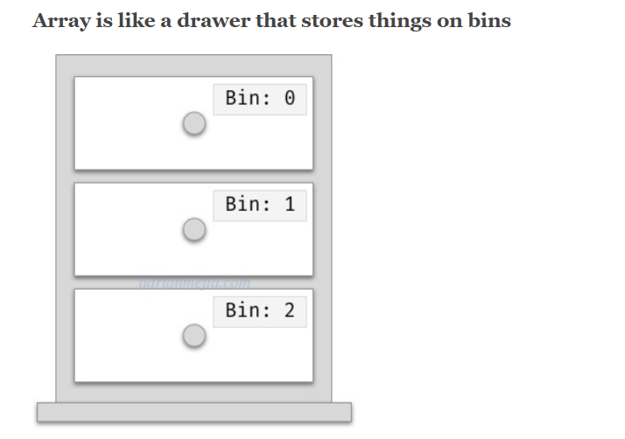
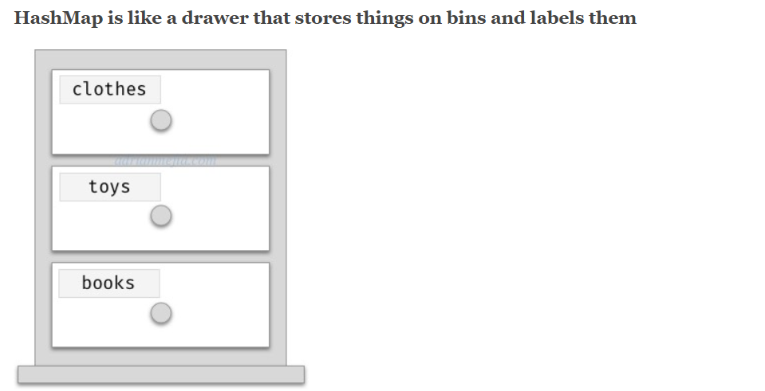



Evolución de aplicación de estructuras
https://adrianmejia.com/data-structures-time-complexity-for-beginners-arrays-hashmaps-linked-lists-stacks-queues-tutorial/#Array

Slide 7
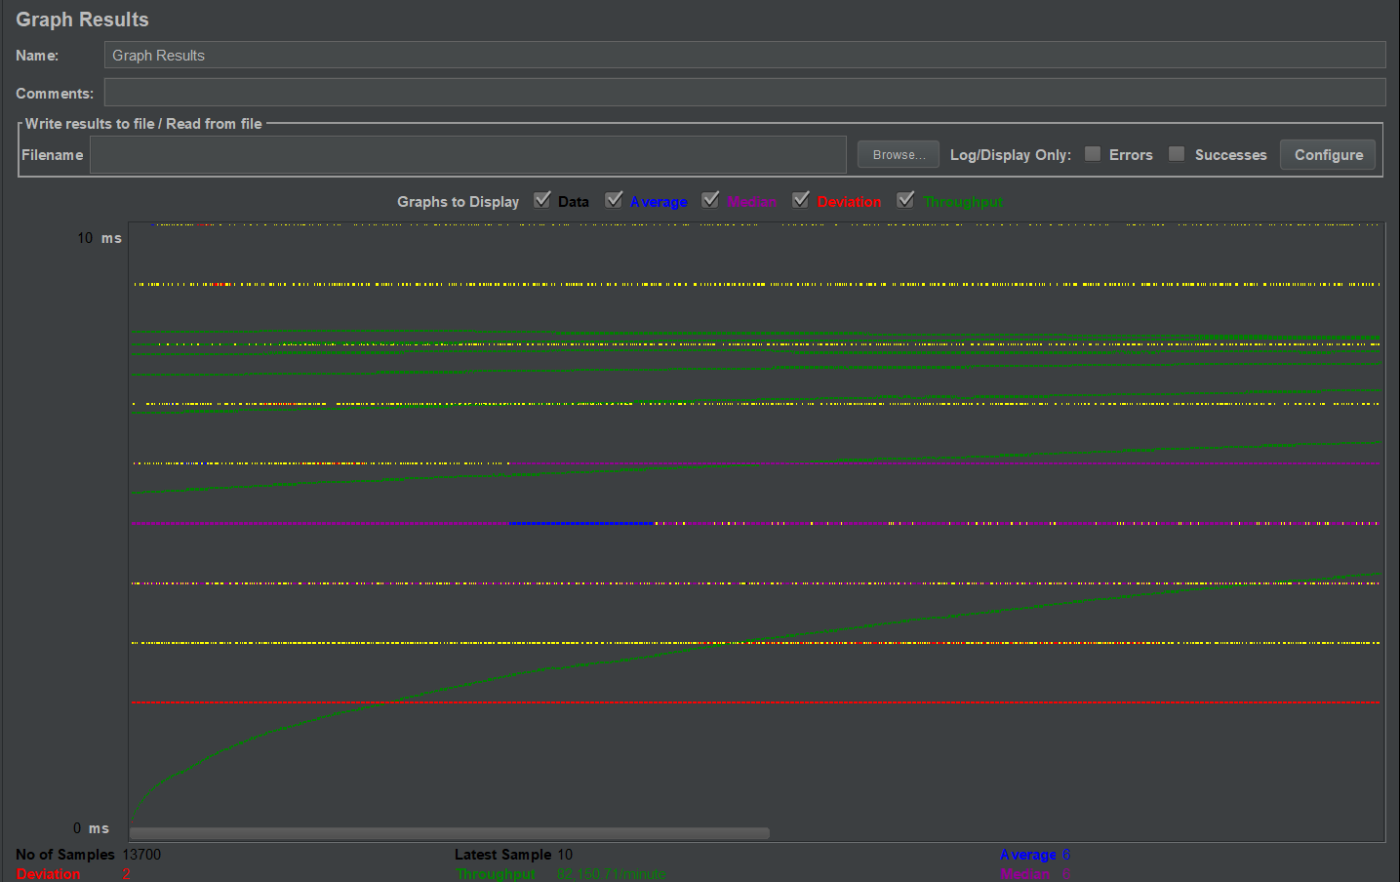
Load Testing (jmeter)

Slide 8
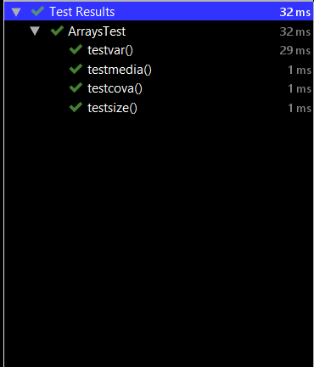
Unit Testing

Slide 9
Persistencia de Archivos
Poder almacenar información en csvs y tener la opción de sobreescribir la data o seguir llenando

Slide 10
Presentación

